Slide 1

BỘ GIÁO DỤC VÀ ĐÀO TẠO
Cuộc thi thiết kế bài giảng điện tử
Bài 7: TRANG PHỤC TRONG ĐỜI SỐNG
Môn: Công nghệ/ Lớp 6
Giấy phép học liệu: CC BY/CC BY - SA
Giáo viên: Đào Kiều Trang
Email: daokieutrangsp2@gmail.com
Điện thoại: 0389649525
Trường: THCS Vĩnh Quỳnh
Tháng 10/2021

Slide 2

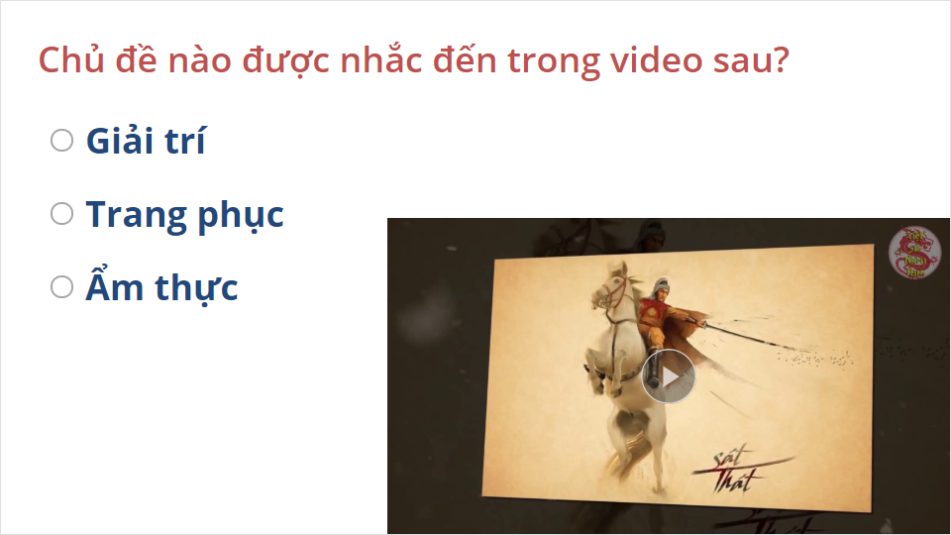
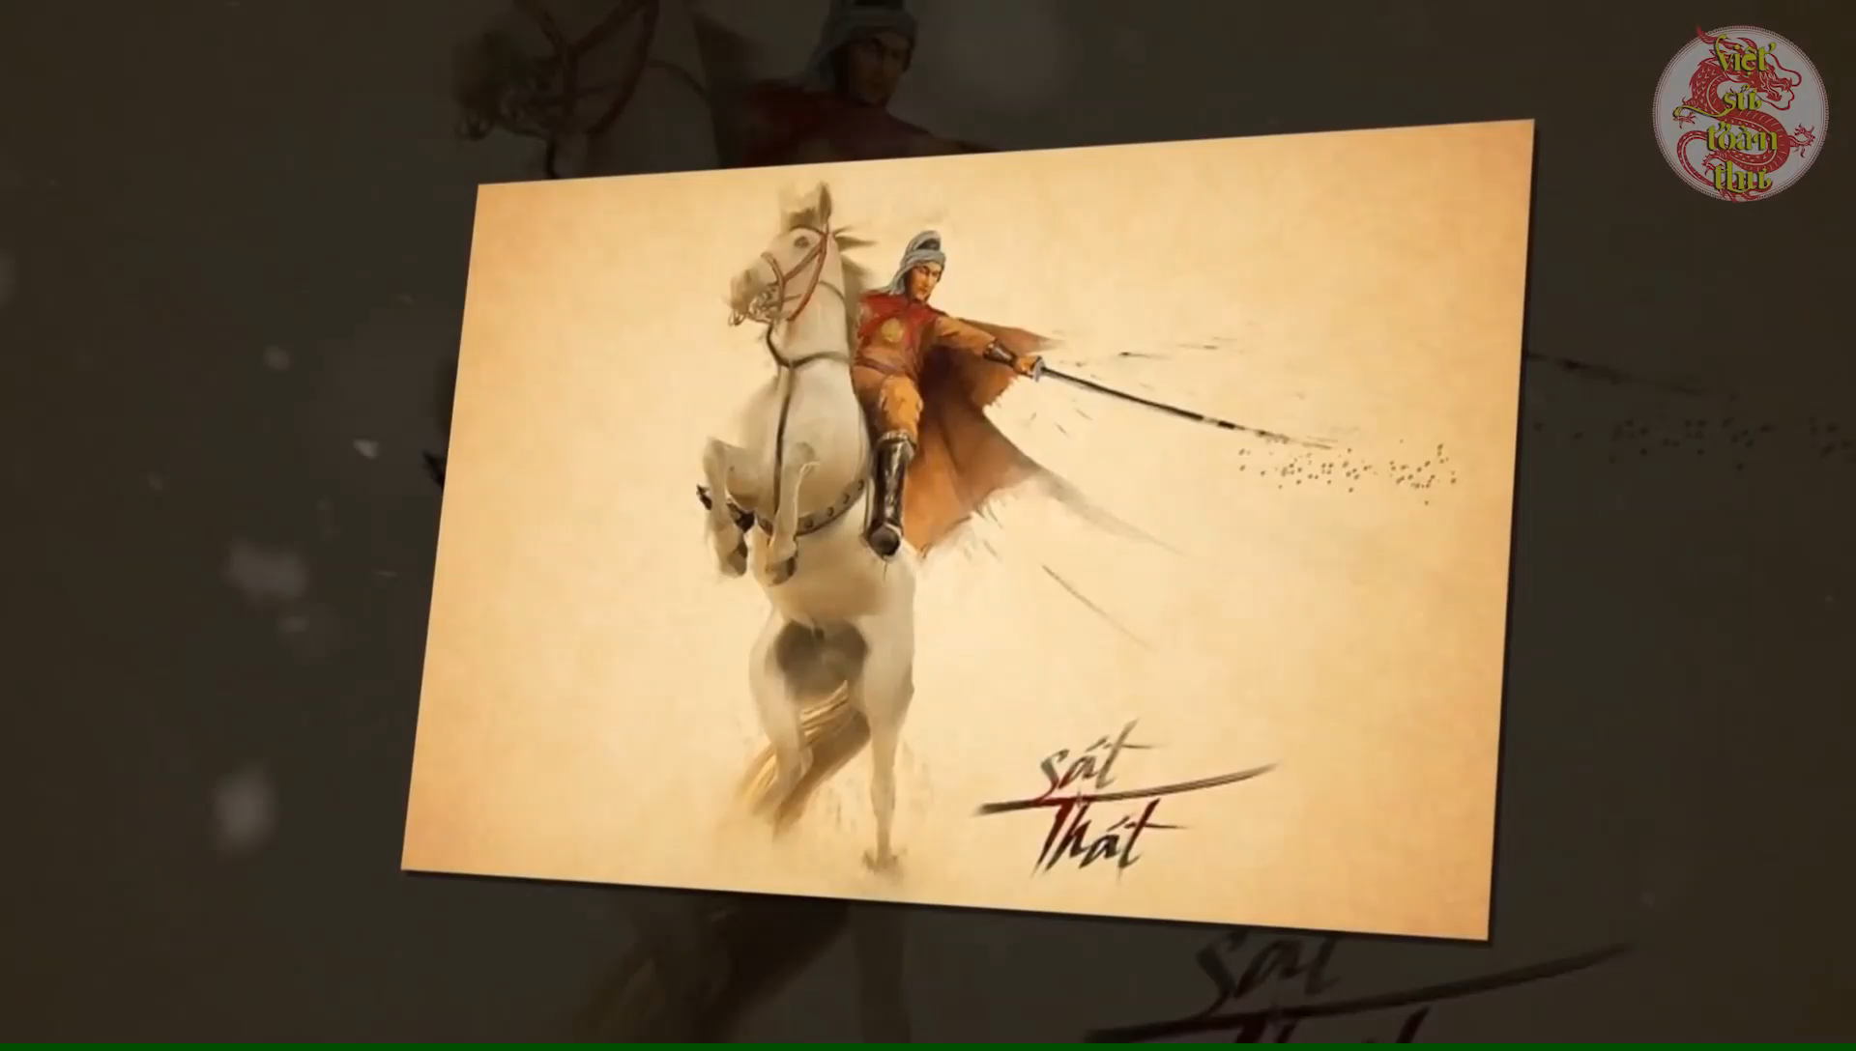
Các em xem video sau và trả lời câu hỏi
Quiz
Các em hãy theo dõi video và chọn đáp án cho chính xác nhé
Chủ đề nào được nhắc đến trong video?
A. Trang phục
B. Ẩm thực

Slide 3
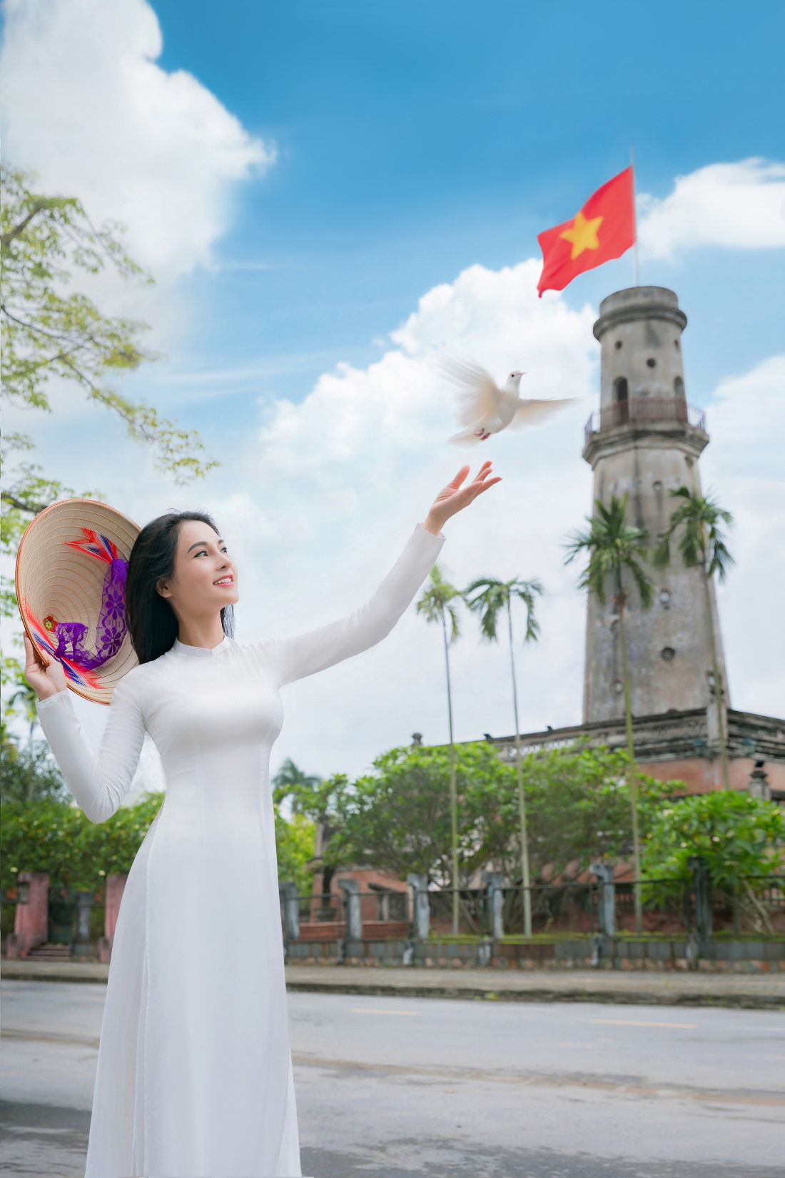
Bài 7
Trang phục trong đời sống

Slide 4

Mục tiêu bài học
1. Năng lực
-Xác định được những vật dụng là trang phục.
-Nhận biết được vai trò, sự đa dạng của trang phục trong cuộc sống.
-Nhận biết được một số loại vải thông dụng được dùng để may trang phục.
2. Phẩm chất :
Tích cực vận dụng kiến thức đã học vào thực tiễn sử dụng trang phục trong cuộc sống

Slide 5
Cấu trúc bài học
III. Đặc điểm của trang phục
I. Vai trò của trang phục
II. Một số loại trang phục
IV. Một số loại vải thông dụng để may trang phục

Slide 6
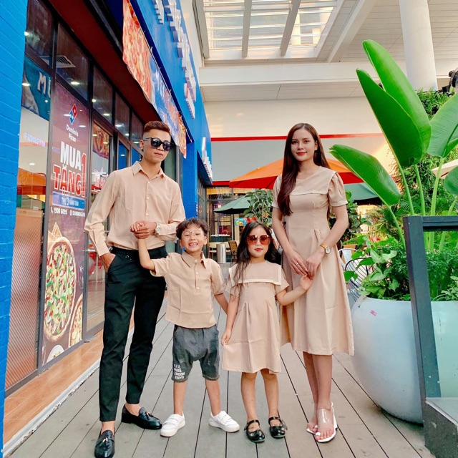
I
Vai trò của trang phục

Slide 7
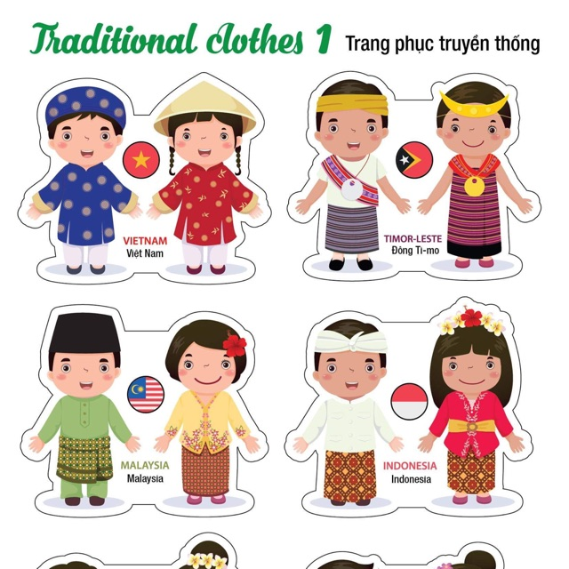
I. Vai trò của trang phục
Trang phục là gì?
Trang phục có ý nghĩa như thế nào đối với đời sống con người?

Slide 8
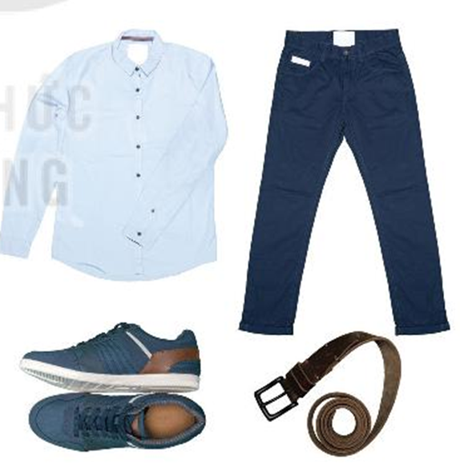
I. Vai trò của trang phục
-Trang phục bao gồm các loại quần áo và một số vật dụng đi kèm như giày, thắt lưng, tất, khăn quàng, mũ,…
Áo quần là những vật dụng quan trọng nhất.
-Trang phục có vai trò che chở, bảo vệ cơ thể con người khỏi một số tác động có hại của thời tiết và môi trường; góp phần tôn lên vẻ đẹp của người mặc.

Slide 9

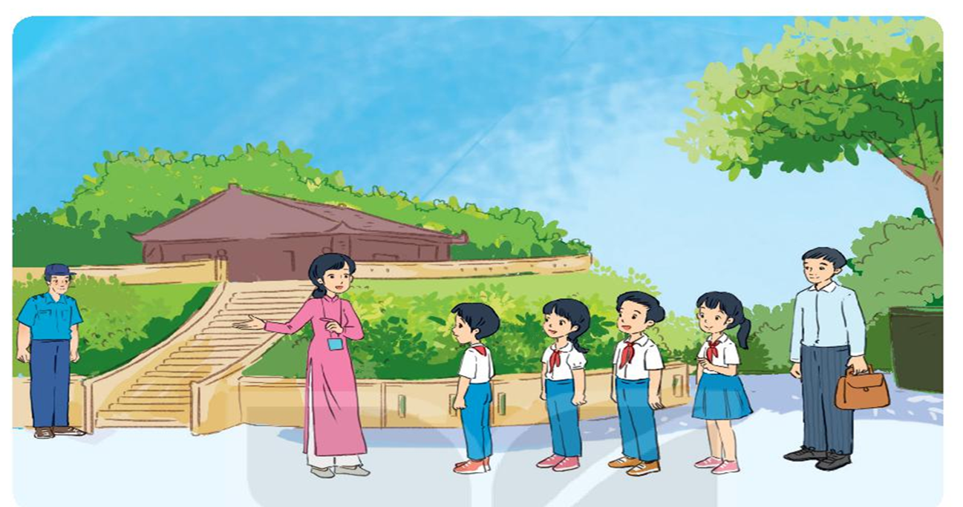
Khám phá:
Trang phục thể hiện nghề nghiệp
Giáo viên: mặc áo dài (lễ phục)
Học sinh: mặc đồng phục học sinh
Bảo vệ: mặc đồng phục bảo vệ

Slide 10
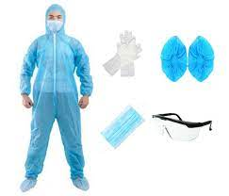
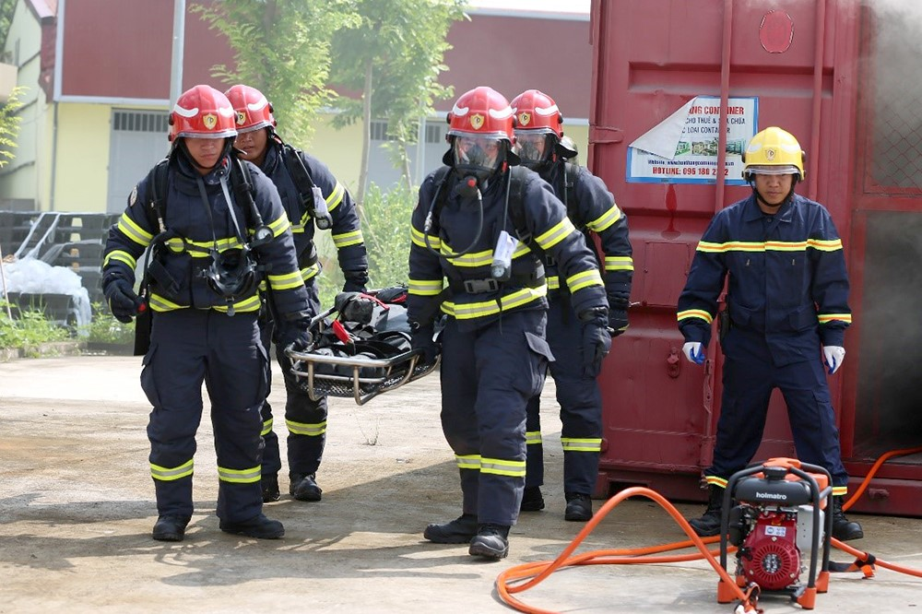

Khám phá:
Một số loại trang phục đặc biệt
Trang phục bảo hộ y tế phòng dịch
Trang phục chữa cháy và cứu nạn cứu hộ.

Slide 11
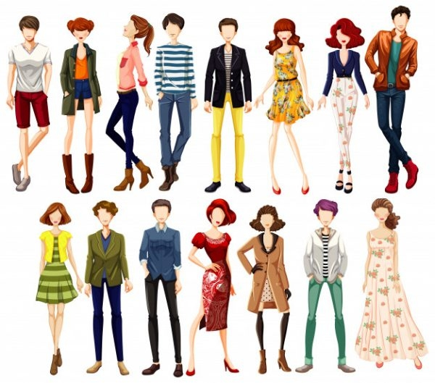
II
Một số loại trang phục

Slide 12
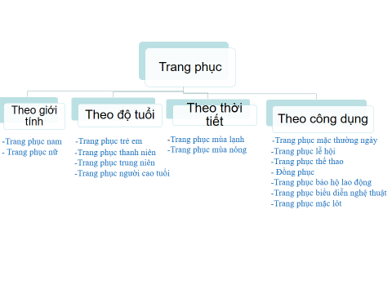
II. Một số loại trang phục
Hình 7.3

Slide 13
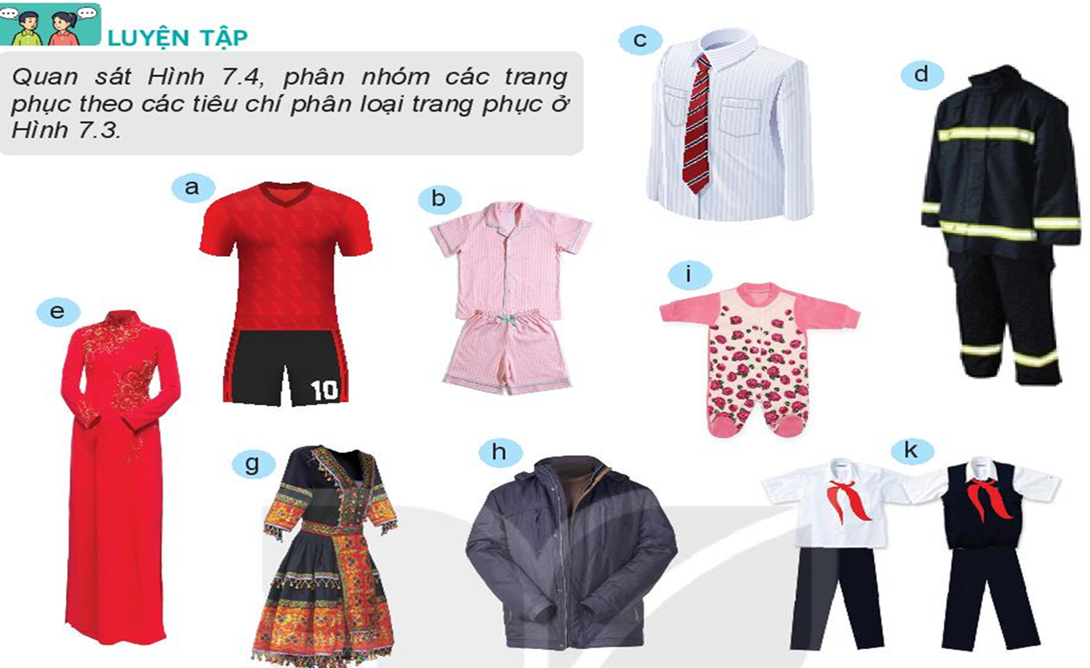
Luyện tập:

Slide 14
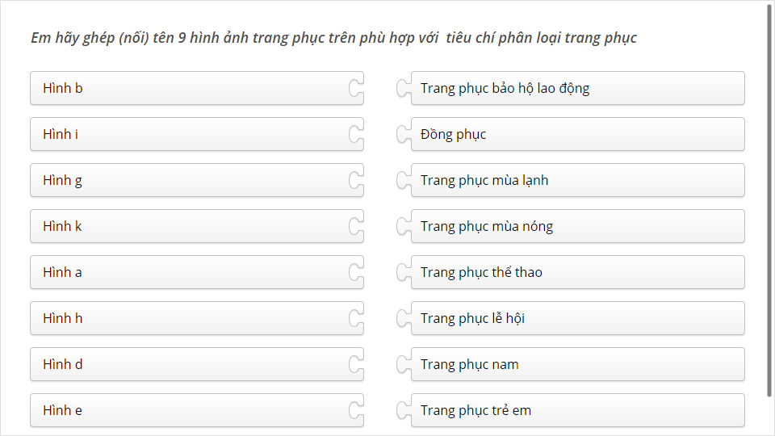

Slide 15
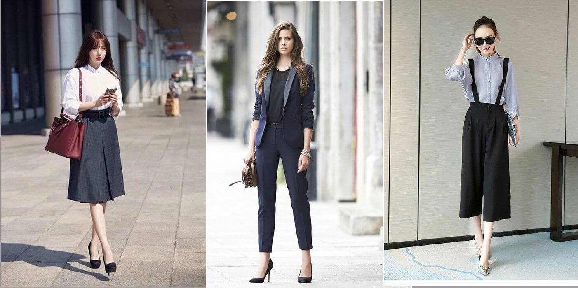
III
Đặc điểm của trang phục

Slide 16
III. Đặc điểm của trang phục
Trang phục
Chất liệu
Đường nét
Màu sắc
Kiểu dáng

Slide 17
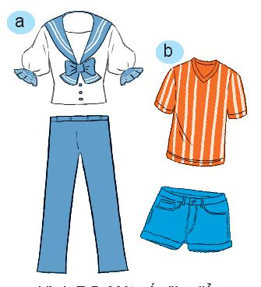
Khám phá
Quan sát hai bộ trang phục trong hình, em sẽ chỉ ra được sự khác nhau về kiểu dáng, màu sắc, đường nét và họa tiết:
a, Trang phục: quần dài, áo sơ mi màu sắc trang nhã,
họa tiết đơn giản, áo có đường cong và trang trí thêm nơ.
b, Trang phục: quần sooc ngắn, áo phông họa tiết kẻ,
màu sắc tươi sáng rực rỡ.

Slide 18
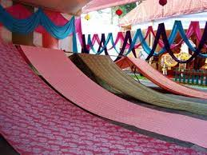
IV
Một số loại vải thông dụng để may trang phục

Slide 19
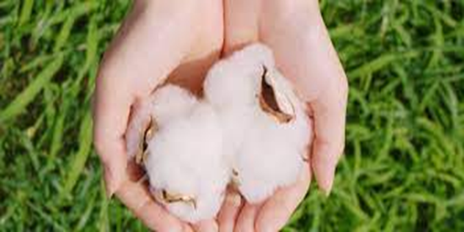
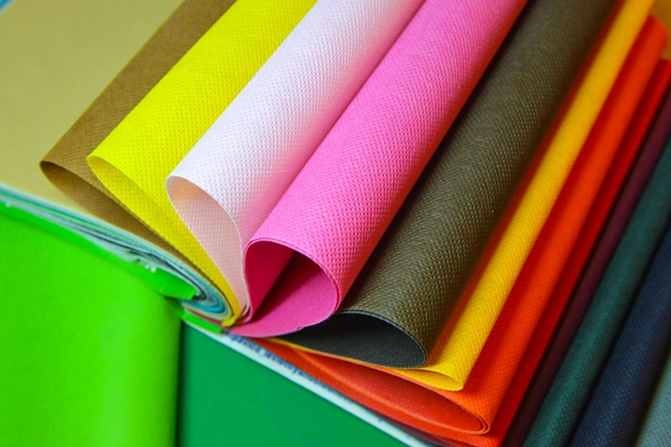
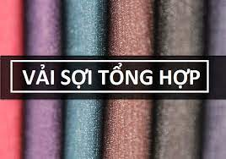
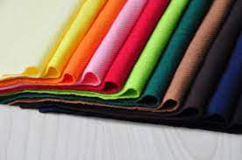
IV. Một số loại vải thông dụng để may trang phục
Vải sợi thiên nhiên: được dệt bằng các sợi có nguồn gốc
từ thiên nhiên như sợi bông (cotton), sợi tơ tằm, sợi len…
Vải sợi hóa học:
-Vải sợi nhân tạo: được dệt bằng các sợi có nguồn gốc từ gỗ, tre, nứa…như sợi viscose, sợi acetate,…
-Vải sợi tổng hợp: được dệt bằng các loại sợi có nguồn gốc
từ than đá, dầu mỏ,…như sợi nylon, sợi polyester,…
Vải sợi pha: được dệt bằng sợi có sự kết hợp từ hai
hay nhiều loại sợi khác nhau

Slide 20
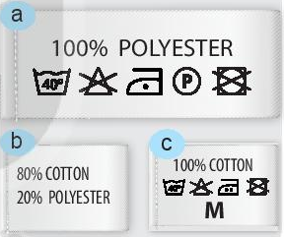
Kết nối năng lực
Đọc những nhãn quần áo trong hình bên,
em hãy cho biết trang phục đó được làm từ
loại vải nào.Trong ba loại vải này, em thích
được chọn áo làm từ loại vải nào hơn? Tại sao?

Slide 21

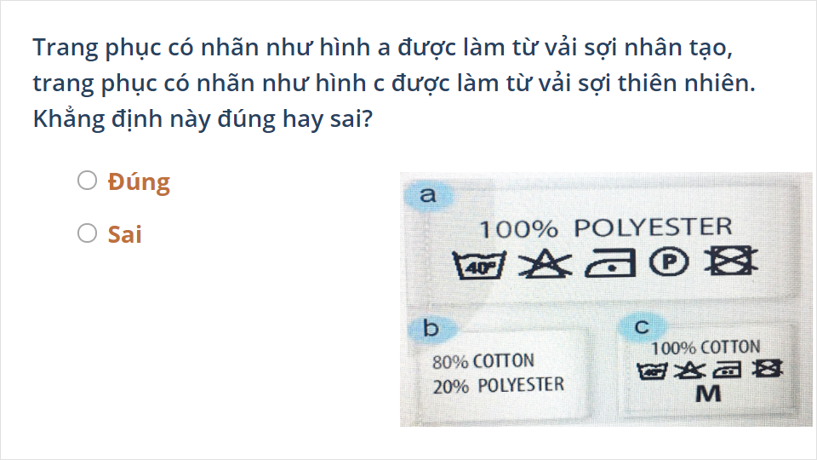
Kết nối năng lực
Các em hãy suy nghĩ để chọn đáp án đúng nhé !
Đọc những nhãn quần áo trong hình bên, cho biết trang phục đó được làm từ loại vải nào? Trong ba loại vải này, em thích chọn áo được làm từ loại vải nào hơn? Tại sao?

Slide 22
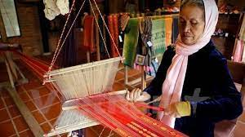
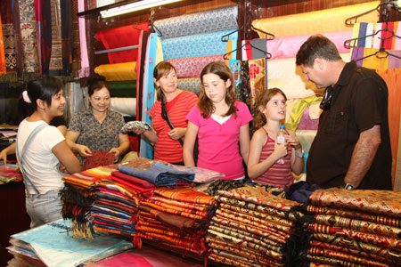
Kết nối nghề nghiệp
Nghề dệt lụa là một nghề lâu đời ở Việt Nam với những làng nghề truyền thống như lụa Vạn Phúc (Hà Nội ), Bảo Lộc (Lâm Đồng), Mã Châu (Quảng Nam),Tân Châu (An Giang), Nha Xá( Hà Nam ). Đây vừa là nơi sản xuất ra các sản phẩm lụa nổi tiếng vừa là các điểm tham quan du lịch văn hóa đặc sắc.

Slide 23

Vận dụng:
1. Kể tên một số loại trang phục thường mặc của em và tìm hiểu loại vải để may các trang phục đó. Với thời tiết mùa hè, em sẽ chọn quần áo làm từ loại vải nào?
2. Tìm hiểu loại vải thường dùng để may trang phục truyền thống đặc trưng cho dân tộc của em hoặc nơi em đang sinh sống?

Slide 24
Tổng kết bài học
Vai trò của trang phục
Khái niệm trang phục
Vai trò trang phục
Một số loại trang phục
Trang phục theo giới tính
Trang phục theo lứa tuổi
Đặc điểm của trang phục
Chất liệu
Đường nét
Trang phục theo thời tiết
Trang phục theo công dụng
Màu sắc
Kiểu dáng
Vải sợi thiên nhiên
Vải sợi hóa học : vải sợi nhân tạo, vải sợi tổng hợp
Vải sợi pha
Một số loại vải thông dụng để may trang phục

Slide 25
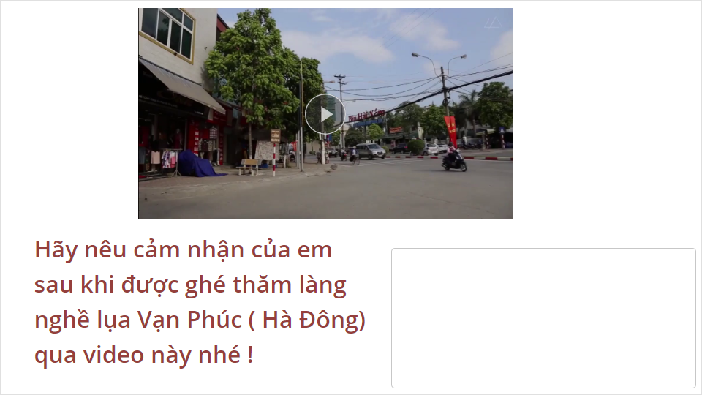
Theo dõi video sau và nêu cảm nhận của em.

Slide 26
Bài học đến đây là kết thúc.
Xin chào các em và hẹn gặp lại!

Slide 27
Tài liệu tham khảo
Phần mềm iSpring Suite 10
Sách giáo khoa Công nghệ lớp 6 bộ sách Kết nối tri thức với cuộc sống.
(Nhà xuất bản Giáo dục Việt Nam)
- Hình ảnh và video trên trang web: Google.com, Youtube.com

